Slide 1
Mechanika a molekulová fyzika
Dynamika
Doc. RNDr. Petr Sládek, CSc.
Pedagogická fakulta
Masarykova Univerzita
Poříčí 7, 603 00 Brno
Pro potřeby přednášky zpracováno s využitím www.studopory.vsb.cz materialy html_files

Slide 2
Úvodem
Dynamika
Dynamika vyšetřuje příčiny pohybu.
Při pohybu tělesa nemusí na něj působit žádná síla.
Tělesa uvedená do pohybu se bez působení síly pohybují rovnoměrně přímočaře setrvačností.
Pro uvedení z klidu do pohybu, při zrychlení, zpomalení, změně směru potřebujeme působit silou.
Síla není příčinou pohybu, ale způsobuje změnu pohybového stavu.

Slide 3
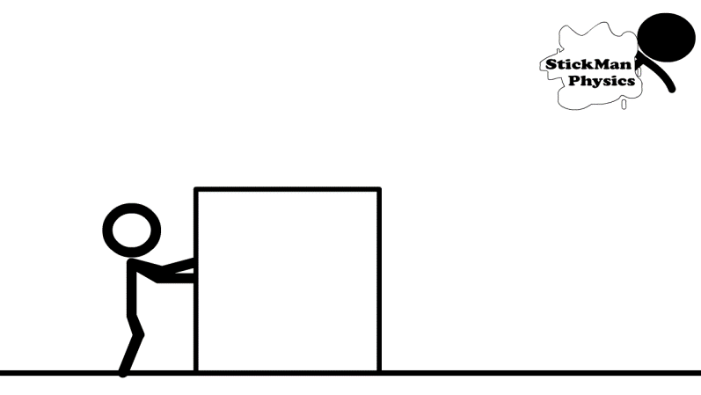
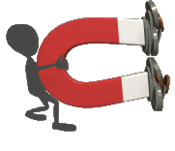
Silové působení
Síla se projevuje vždy při vzájemném působení dvou těles.
Vzájemné působení těles přímým stykem.
Vzájemné působení těles na dálku prostřednictvím silových polí.

Slide 4
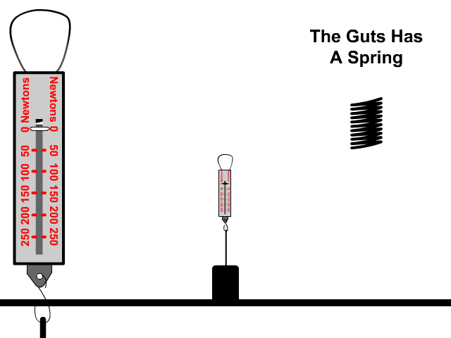
Silové působení
Dělení silového působení podle jejich účinků:
Statický účinek síly.
Dynamický účinek.
protažení pružiny závažím,
tlaková síla působící na podložku
(kniha na stole).
mění se směr nebo velikost rychlosti
pohybujícího se tělesa

Slide 5
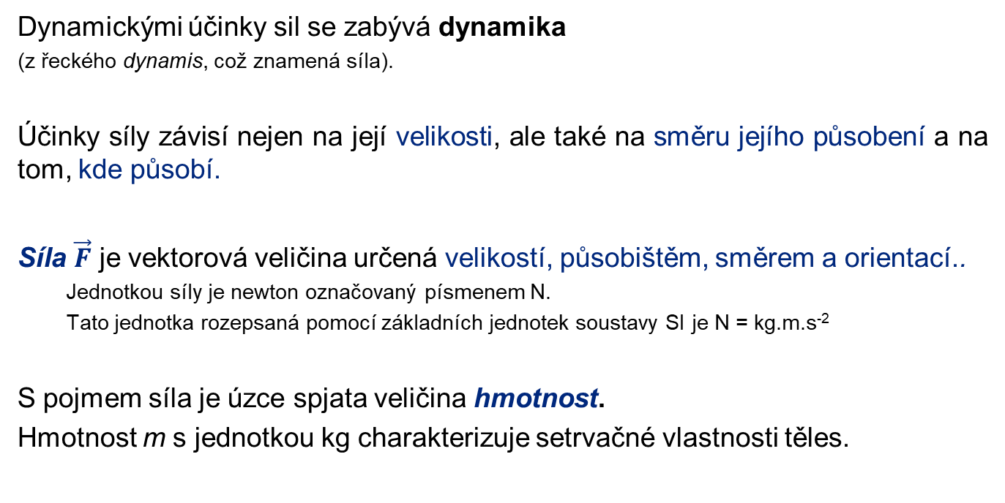
Silové působení
Dynamickými účinky sil se zabývá dynamika
(z řeckého dynamis, což znamená síla).
Účinky síly závisí nejen na její velikosti, ale také na směru jejího působení a na tom, kde působí.
Síla$\vec{F}$je vektorová veličina určená velikostí, působištěm, směrem a orientací..
  Jednotkou síly je newton označovaný písmenem N.
  Tato jednotka rozepsaná pomocí základních jednotek soustavy SI je N = kg.m.s⁻²
S pojmem síla je úzce spjata veličina hmotnost.
Hmotnost m s jednotkou kg charakterizuje setrvačné vlastnosti těles.

Slide 6

Silové působení
Přemisťujeme-li hmotné těleso po nějaké trajektorii, pak hovoříme, že síla má účinky posuvné (translační).
Otočíme-li tělesem kolem osy, pak vyvíjíme účinky otáčivé (rotační).
Otáčivé účinky charakterizujeme veličinou zvanou moment síly$\vec{M}$.

Slide 7
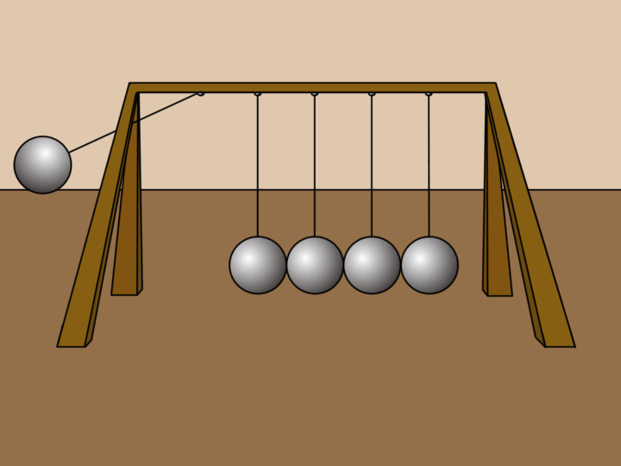
Newtonovy pohybové zákony
Základní zákony pohybu, které se dosud používají při řešení základních technických problémů, zformuloval Isaac Newton již před více než třemi sty léty!
Newton zformuloval tři základní zákony klasické dynamiky ve slovní podobě, později byly formulace doplněny i matematickými zápisy.
Newtonův zákon – zákon setrvačnosti
Každé těleso setrvává v klidu nebo v rovnoměrném přímočarém pohybu, dokud není vnějšími silami donuceno tento svůj stav změnit.
Newtonovy pohybové zákony platí ve vztažných soustavách, které jsou vůči sobě v klidu, nebo se vůči sobě pohybují pohybem rovnoměrným přímočarým. Takovéto soustavy se označují jako inerciální nebo setrvačné.

Slide 8

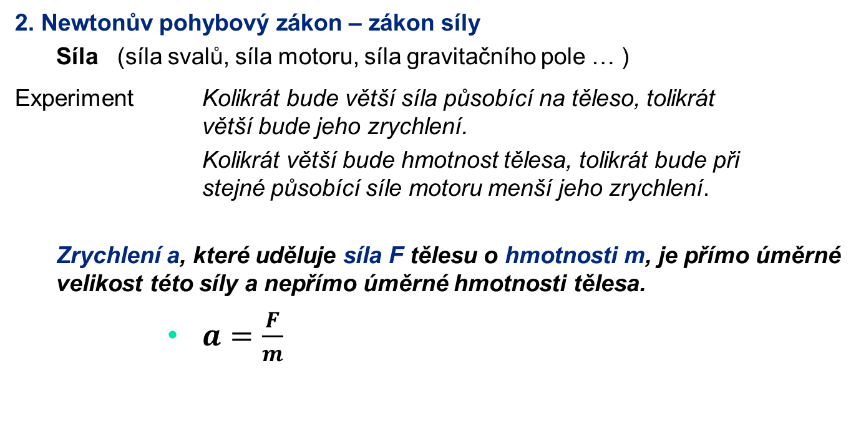
Newtonovy pohybové zákony
2. Newtonův pohybový zákon – zákon síly
  Síla (síla svalů, síla motoru, síla gravitačního pole … )
Experiment Kolikrát bude větší síla působící na těleso, tolikrát větší bude jeho zrychlení.
Kolikrát větší bude hmotnost tělesa, tolikrát bude při stejné působící síle motoru menší jeho zrychlení.
  Zrychlení a, které uděluje síla F tělesu o hmotnosti m, je přímo úměrné velikost této síly a nepřímo úměrné hmotnosti tělesa.
        $a=\frac{F}{m}$

Slide 9
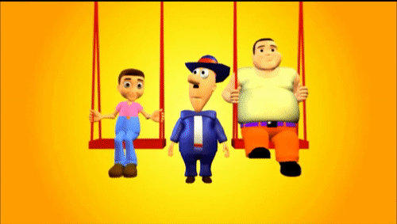

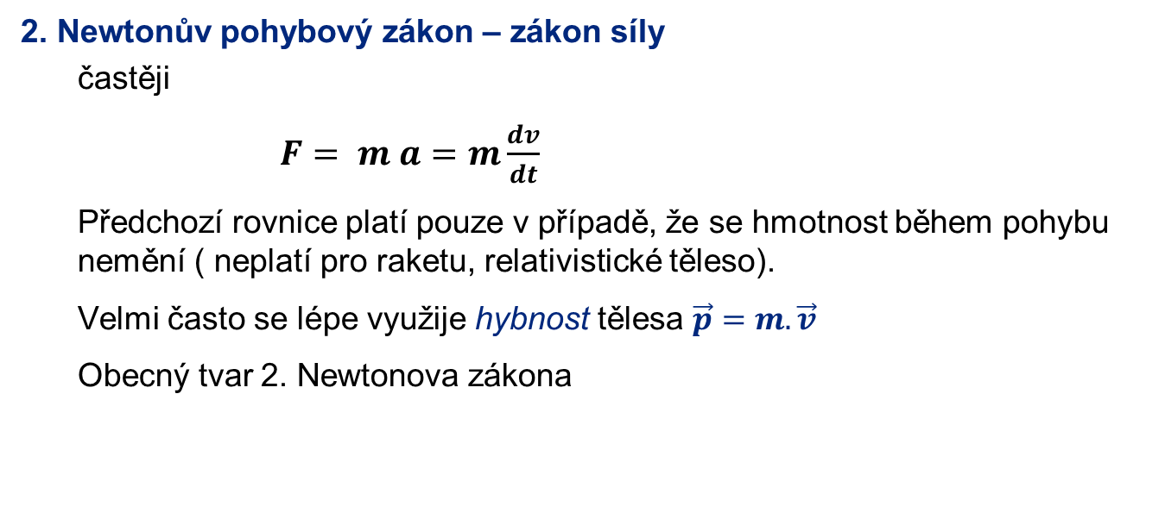
Newtonovy pohybové zákony
2. Newtonův pohybový zákon – zákon síly
  častěji
  $$F= m a=m\frac{dv}{dt}$$
  Předchozí rovnice platí pouze v případě, že se hmotnost během pohybu nemění ( neplatí pro raketu, relativistické těleso).
  Velmi často se lépe využije hybnost tělesa $\vec{p}=m.\vec{v}$
  Obecný tvar 2. Newtonova zákona
$$\vec{F}=\frac{d\vec{p}}{dt}$$
Síla působící na hmotný objekt způsobí časovou změnu jeho hybnosti.

Slide 10
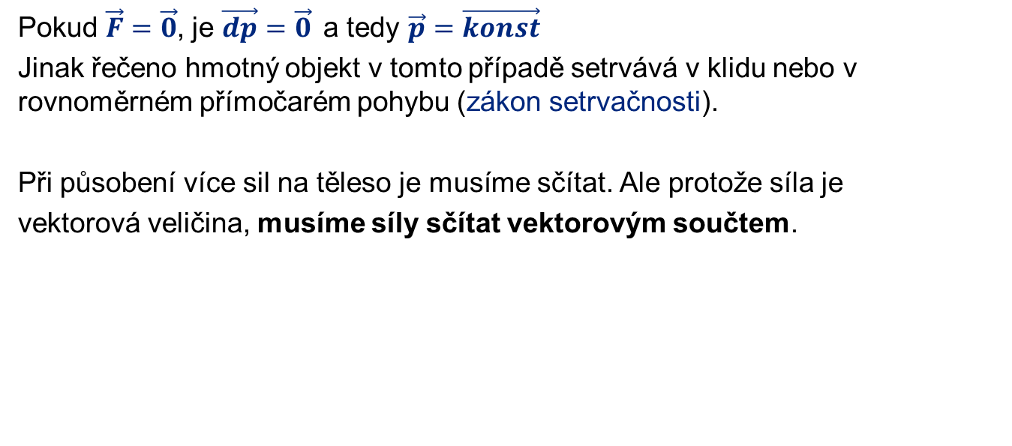
Newtonovy pohybové zákony
Pokud $\vec{F}=\vec{0}$, je $\vec{dp}=\vec{0}$a tedy $\vec{p}=\vec{konst}$
Jinak řečeno hmotný objekt v tomto případě setrvává v klidu nebo v rovnoměrném přímočarém pohybu (zákon setrvačnosti).
Při působení více sil na těleso je musíme sčítat. Ale protože síla je
vektorová veličina, musíme síly sčítat vektorovým součtem.

Slide 11
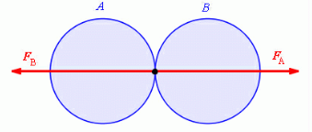
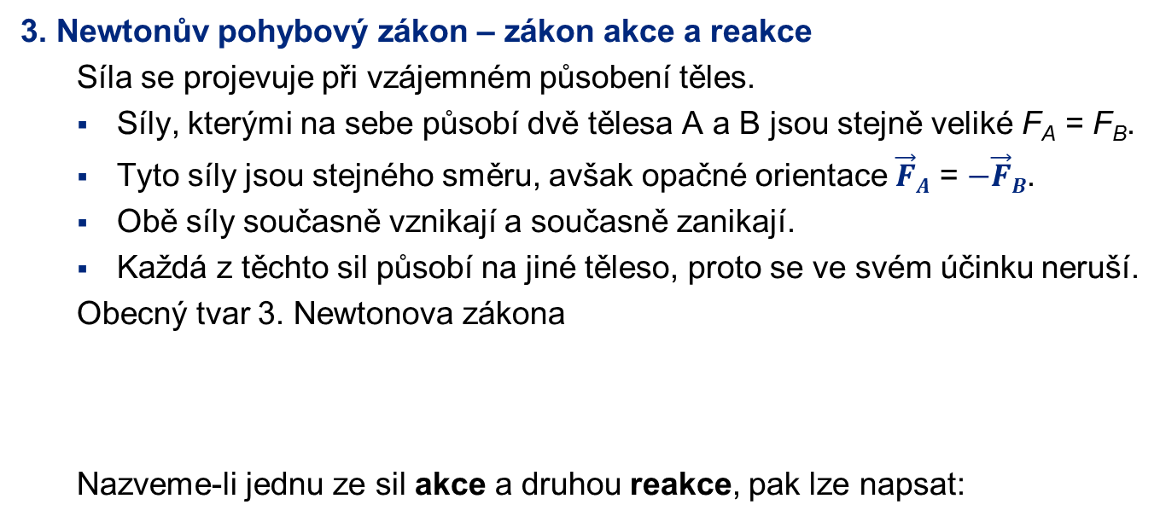
Newtonovy pohybové zákony
3. Newtonův pohybový zákon – zákon akce a reakce
  Síla se projevuje při vzájemném působení těles.
  Síly, kterými na sebe působí dvě tělesa A a B jsou stejně veliké F_{A} = F_{B}.
  Tyto síly jsou stejného směru, avšak opačné orientace $\vec{F}A$ = $−\vec{F}B$.
  Obě síly současně vznikají a současně zanikají.
  Každá z těchto sil působí na jiné těleso, proto se ve svém účinku neruší.
  Obecný tvar 3. Newtonova zákona
  Nazveme-li jednu ze sil akce a druhou reakce, pak lze napsat:
Síly, kterými na sebe působí dvě tělesa jsou stejně veliké, stejného směru, opačné orientace a vznikají a zanikají současně.
Každá akce vyvolává stejně velkou reakci stejného směru, ale opačné orientace.

Slide 12
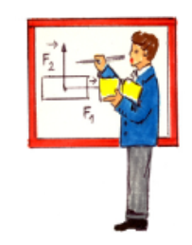

Pohybové rovnice
2. Newtonův pohybový zákon – při působení více sil na těleso by měl zákon síly podobu
  Pokud za síly dosadíme do 2. Newtonova zákona konkrétní síly, dostáváme pohybovou rovnici.
  Vektorovou rovnici můžeme rozložit do různých směrů, pro jednotlivé složky, např.
$$\sum{\vec{F}}=\frac{d\vec{p}}{dt}$$
Vektorový součet všech sil působících na těleso (výslednice sil) způsobí časovou změnu hybnosti tohoto tělesa.

Slide 13
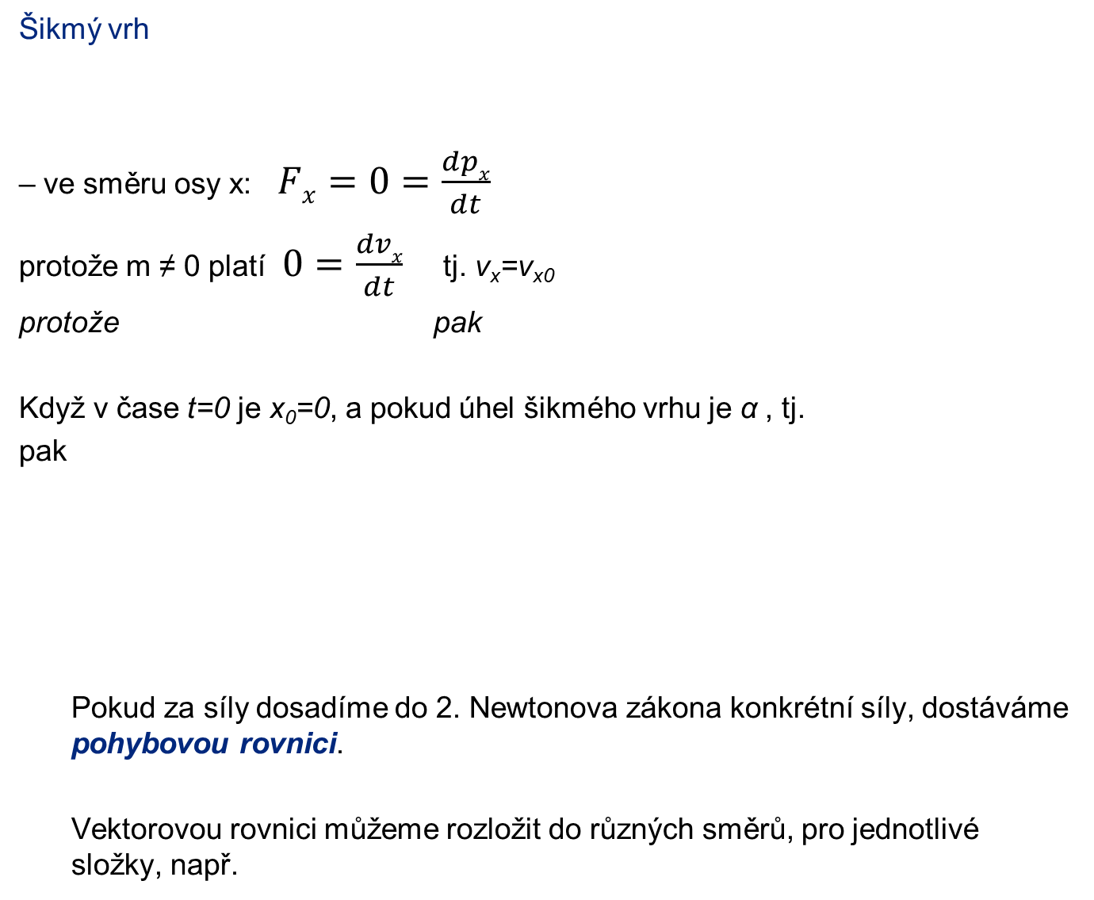
Pohybové rovnice
Šikmý vrh
– ve směru osy x: $Fx=0=\frac{dpx}{dt}$
protože m ≠ 0 platí $0=\frac{dvx}{dt}$ tj. v_{x}=v_{x0}
protože pak
Když v čase t=0 je x₀=0, a pokud úhel šikmého vrhu je α , tj.
pak
  Pokud za síly dosadíme do 2. Newtonova zákona konkrétní síly, dostáváme pohybovou rovnici.
  Vektorovou rovnici můžeme rozložit do různých směrů, pro jednotlivé složky, např.

Slide 14
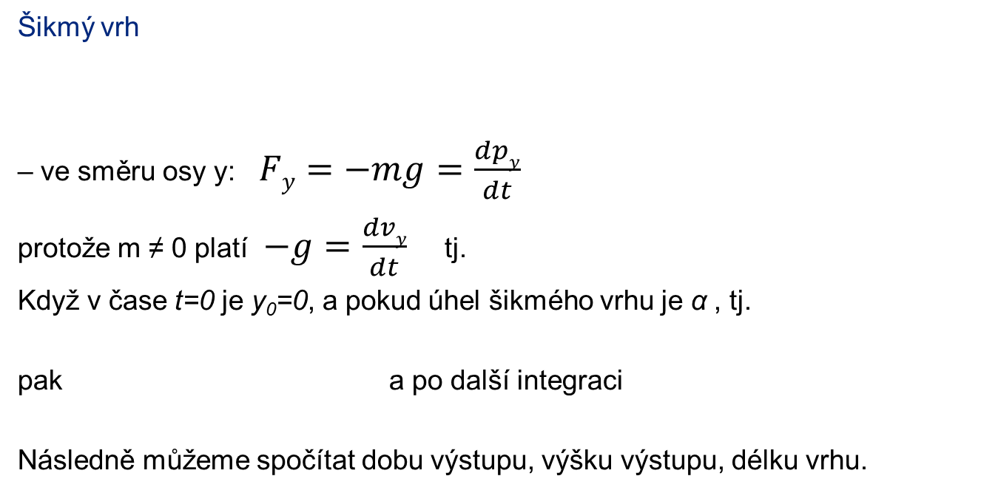
Pohybové rovnice
Šikmý vrh
– ve směru osy y: $Fy=−mg=\frac{dpy}{dt}$
protože m ≠ 0 platí $−g=\frac{dvy}{dt}$ tj.
Když v čase t=0 je y₀=0, a pokud úhel šikmého vrhu je α , tj.
pak a po další integraci
Následně můžeme spočítat dobu výstupu, výšku výstupu, délku vrhu.

Slide 15
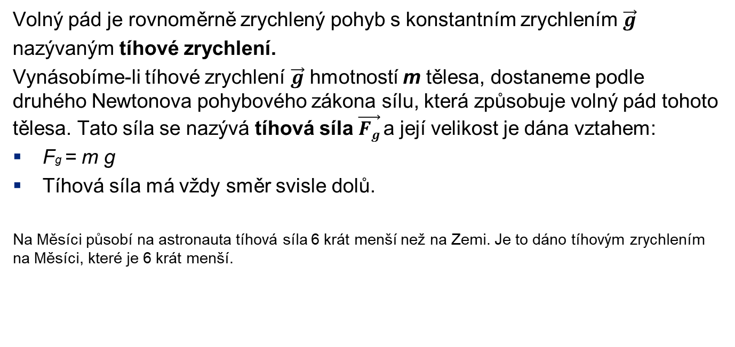
Tíhová síla a tíha tělesa
Volný pád je rovnoměrně zrychlený pohyb s konstantním zrychlením $\vec{g}$
nazývaným tíhové zrychlení.
Vynásobíme-li tíhové zrychlení $\vec{g}$hmotností mtělesa, dostaneme podle druhého Newtonova pohybového zákona sílu, která způsobuje volný pád tohoto tělesa. Tato síla se nazývá tíhová síla $\vec{Fg}$a její velikost je dána vztahem:
Fg= m g
Tíhová síla má vždy směr svisle dolů.
Na Měsíci působí na astronauta tíhová síla 6 krát menší než na Zemi. Je to dáno tíhovým zrychlením na Měsíci, které je 6 krát menší.

Slide 16
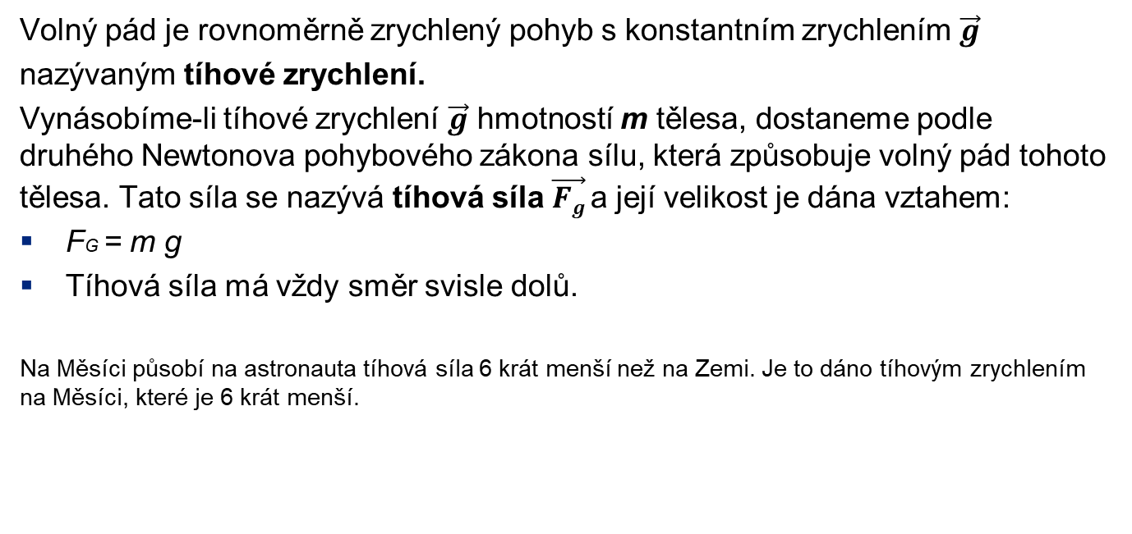
Tíhová síla a tíha tělesa
Volný pád je rovnoměrně zrychlený pohyb s konstantním zrychlením $\vec{g}$
nazývaným tíhové zrychlení.
Vynásobíme-li tíhové zrychlení $\vec{g}$hmotností mtělesa, dostaneme podle druhého Newtonova pohybového zákona sílu, která způsobuje volný pád tohoto tělesa. Tato síla se nazývá tíhová síla $\vec{Fg}$a její velikost je dána vztahem:
FG = m g
Tíhová síla má vždy směr svisle dolů.
Na Měsíci působí na astronauta tíhová síla 6 krát menší než na Zemi. Je to dáno tíhovým zrychlením na Měsíci, které je 6 krát menší.

Slide 17
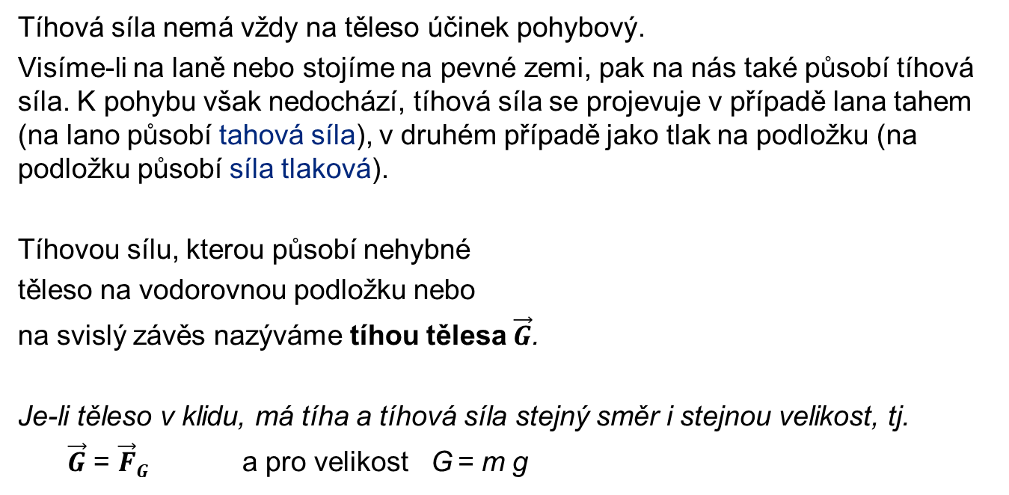
Tíhová síla a tíha tělesa
Tíhová síla nemá vždy na těleso účinek pohybový.
Visíme-li na laně nebo stojíme na pevné zemi, pak na nás také působí tíhová síla. K pohybu však nedochází, tíhová síla se projevuje v případě lana tahem (na lano působí tahová síla), v druhém případě jako tlak na podložku (na podložku působí síla tlaková).
Tíhovou sílu, kterou působí nehybné
těleso na vodorovnou podložku nebo
na svislý závěs nazýváme tíhou tělesa $\vec{G}$.
Je-li těleso v klidu, má tíha a tíhová síla stejný směr i stejnou velikost, tj.
  $\vec{G}$ = $\vec{F}G$ a pro velikost G= m g

Slide 18
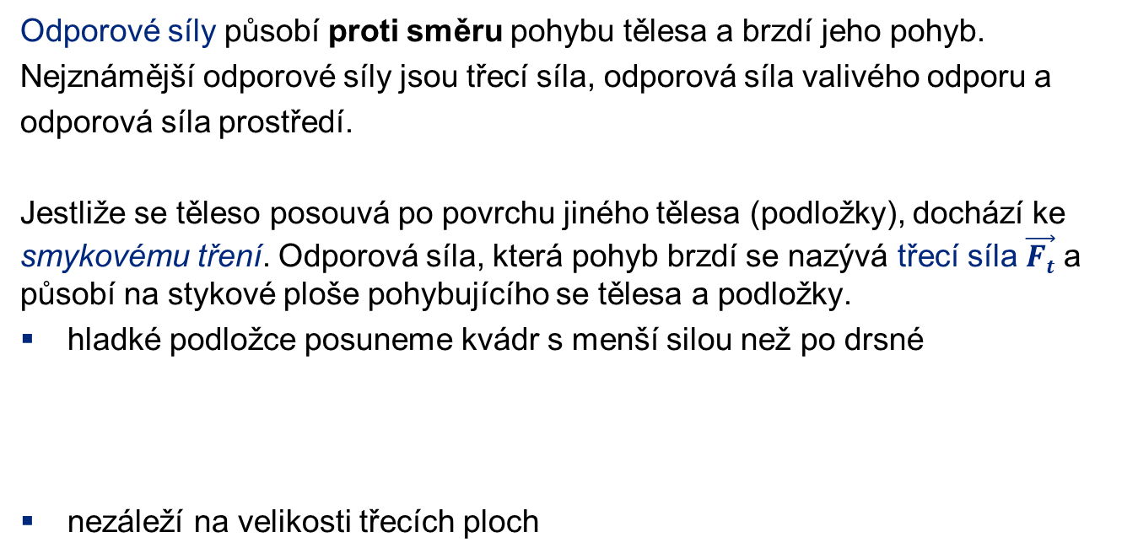
Odporové síly
Odporové síly působí proti směru pohybu tělesa a brzdí jeho pohyb.
Nejznámější odporové síly jsou třecí síla, odporová síla valivého odporu a
odporová síla prostředí.
Jestliže se těleso posouvá po povrchu jiného tělesa (podložky), dochází ke smykovému tření. Odporová síla, která pohyb brzdí se nazývá třecí síla $\vec{Ft}$a působí na stykové ploše pohybujícího se tělesa a podložky.
hladké podložce posuneme kvádr s menší silou než po drsné
nezáleží na velikosti třecích ploch

Slide 19
Odporové síly
záleží na hmotnosti taženého tělesa
nezáleží na velikosti třecích ploch

Slide 20
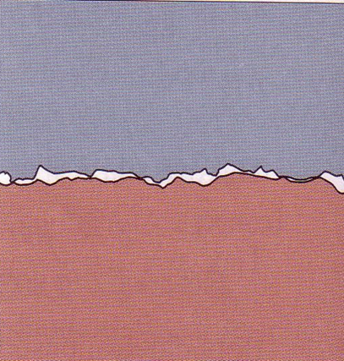
Odporové síly
největší sílu musíme vynaložit do uvedení bedny do pohybu.
Třecí síla F_{t} je přímo úměrná tlakové síle F_{n}, kterou působí těleso kolmo na podložku.
Konstantou úměrnosti je součinitel smykového tření f.
  Součinitel (nebo koeficient) smykového tření je bezrozměrné číslo.
  V tabulkách se udává vždy pro dvojici materiálů, které se po sobě posouvají
F_{n}=f F_{n}
Velikost třecí síly nezávisí na velikosti stykových ploch.
Klidová třecí síla je větší, než třecí síla působící při pohybu.

Slide 22
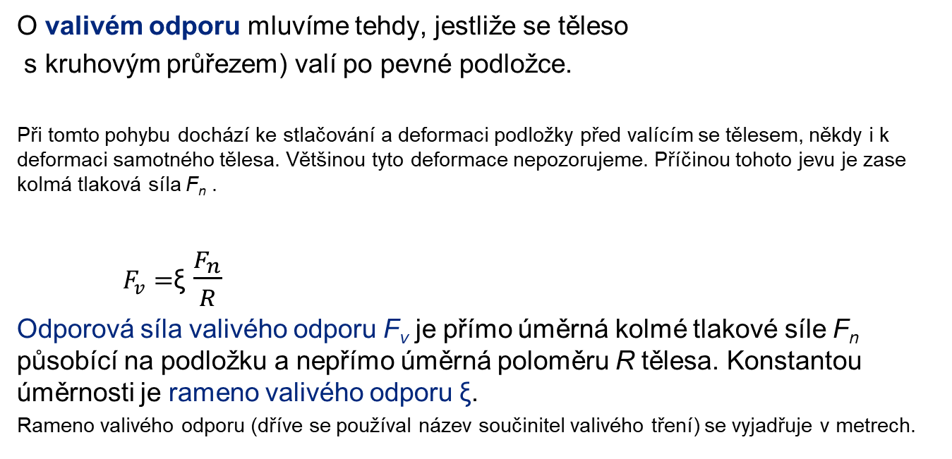
Odporové síly
O valivém odporu mluvíme tehdy, jestliže se těleso
s kruhovým průřezem) valí po pevné podložce.
Při tomto pohybu dochází ke stlačování a deformaci podložky před valícím se tělesem, někdy i k deformaci samotného tělesa. Většinou tyto deformace nepozorujeme. Příčinou tohoto jevu je zase kolmá tlaková síla F_{n} .
$F_{v}=$ξ$\frac{F_{n}}{R}$
Odporová síla valivého odporu F_{v}je přímo úměrná kolmé tlakové síle F_{n} působící na podložku a nepřímo úměrná poloměru R tělesa. Konstantou úměrnosti je rameno valivého odporu ξ.
Rameno valivého odporu (dříve se používal název součinitel valivého tření) se vyjadřuje v metrech.

Slide 23

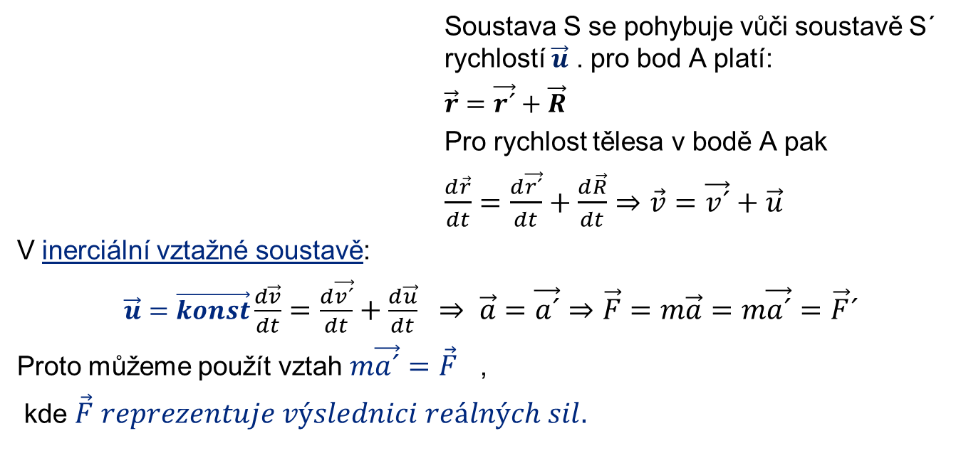


Pohyb vzhledem k inerciálním a neinerciálním soustavám
y´
y
Soustava S se pohybuje vůči soustavě S´ rychlostí $\vec{u}$ . pro bod A platí:
$\vec{r}=\vec{r´}+\vec{R}$
Pro rychlost tělesa v bodě A pak
$\frac{d\vec{r}}{dt}=\frac{d\vec{r´}}{dt}+\frac{d\vec{R}}{dt}⇒\vec{v}=\vec{v´}+\vec{u}$
V inerciální vztažné soustavě:
$\vec{u}=\vec{konst}\frac{d\vec{v}}{dt}=\frac{d\vec{v´}}{dt}+\frac{d\vec{u}}{dt} ⇒ \vec{a}=\vec{a´}⇒\vec{F}=m\vec{a}=m\vec{a´}=\vec{F}´$
Proto můžeme použít vztah $m\vec{a´}=\vec{F}$ ,
kde $\vec{F} reprezentuje výslednici reálných sil.$
$$\vec{R}$$
$$\vec{r}´$$
x´
z´
$$\vec{r}$$
A
z
x
=0

Slide 24
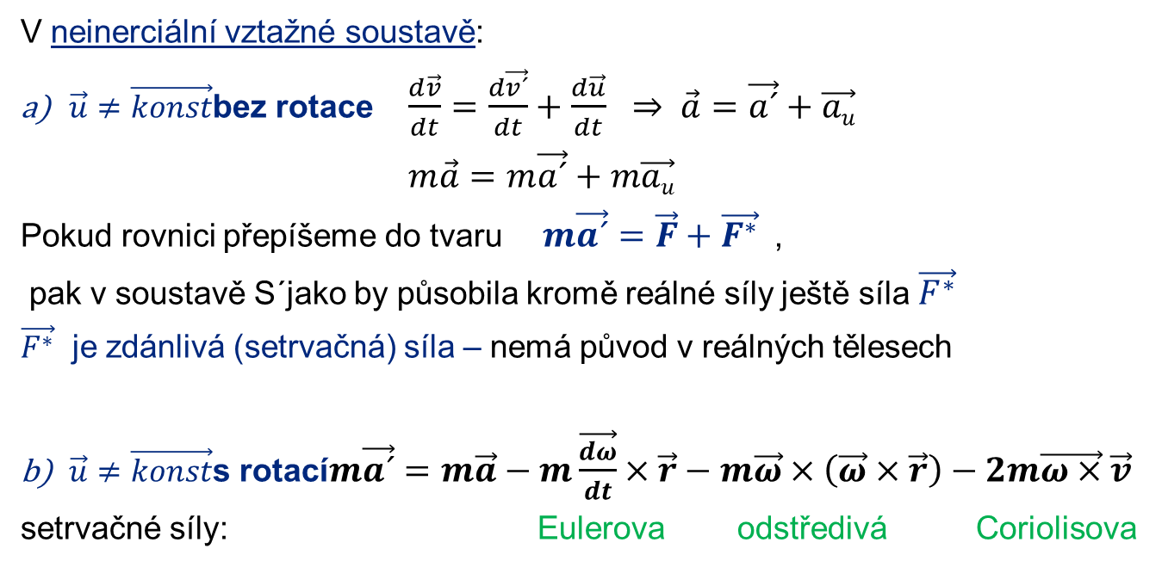
Pohyb vzhledem k inerciálním a neinerciálním soustavám
V neinerciální vztažné soustavě:
$\vec{u}≠\vec{konst}$bez rotace $\frac{d\vec{v}}{dt}=\frac{d\vec{v´}}{dt}+\frac{d\vec{u}}{dt} ⇒ \vec{a}=\vec{a´}+\vec{au}$
      $m\vec{a}=m\vec{a´}+m\vec{au}$
Pokud rovnici přepíšeme do tvaru$m\vec{a´}=\vec{F}+\vec{F^{∗}}$ ,
pak v soustavě S´jako by působila kromě reálné síly ještě síla $\vec{F^{∗}}$
$\vec{F^{∗}}$ je zdánlivá (setrvačná) síla – nemá původ v reálných tělesech
$\vec{u}≠\vec{konst}$s rotací$m\vec{a´}=m\vec{a}−m\vec{\frac{dω}{dt}}×\vec{r}−m\vec{ω}×\left(\vec{ω}×\vec{r}\right)−2m\vec{ω×}\vec{v}$
setrvačné síly: Eulerova odstředivá Coriolisova

Slide 25
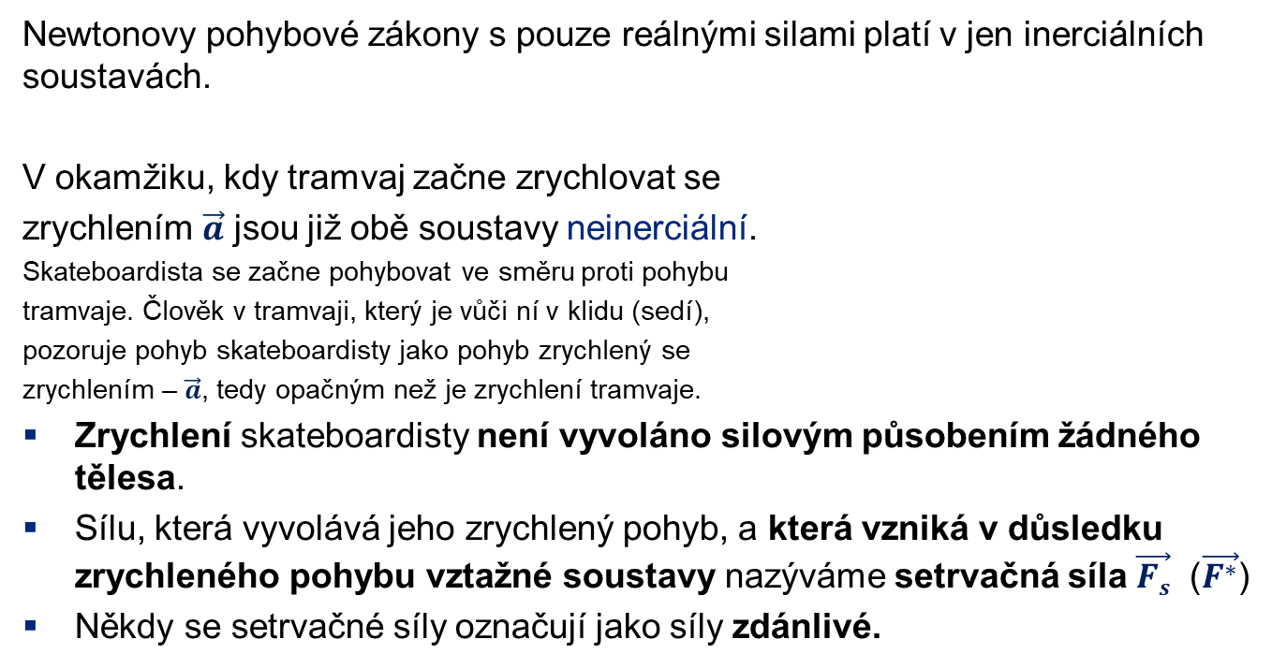
Síla v neinerciální soustavě
Newtonovy pohybové zákony s pouze reálnými silami platí v jen inerciálních soustavách.
V okamžiku, kdy tramvaj začne zrychlovat se
zrychlením $\vec{a}$ jsou již obě soustavy neinerciální.
Skateboardista se začne pohybovat ve směru proti pohybu
tramvaje. Člověk v tramvaji, který je vůči ní v klidu (sedí),
pozoruje pohyb skateboardisty jako pohyb zrychlený se
zrychlením – $\vec{a}$, tedy opačným než je zrychlení tramvaje.
Zrychlení skateboardisty není vyvoláno silovým působením žádného tělesa.
Sílu, která vyvolává jeho zrychlený pohyb, a která vzniká v důsledku zrychleného pohybu vztažné soustavy nazýváme setrvačná síla $\vec{Fs}$ ($\vec{F^{∗}}$)
Někdy se setrvačné síly označují jako síly zdánlivé.

Slide 26
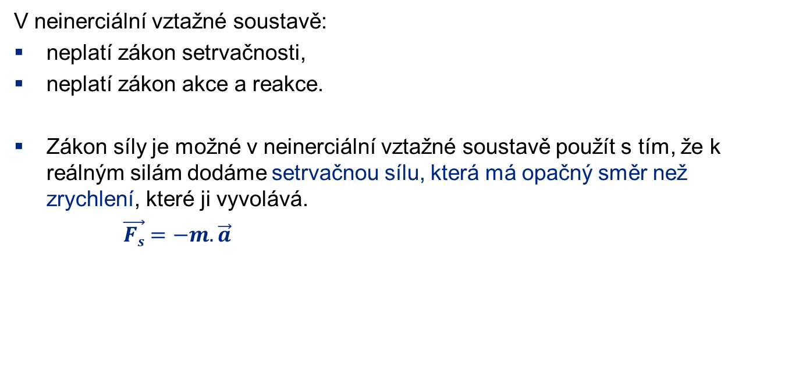
Síla v neinerciální soustavě
V neinerciální vztažné soustavě:
neplatí zákon setrvačnosti,
neplatí zákon akce a reakce.
Zákon síly je možné v neinerciální vztažné soustavě použít s tím, že k reálným silám dodáme setrvačnou sílu, která má opačný směr než zrychlení, které ji vyvolává.
$$\vec{Fs}=−m.\vec{a}$$

Slide 27
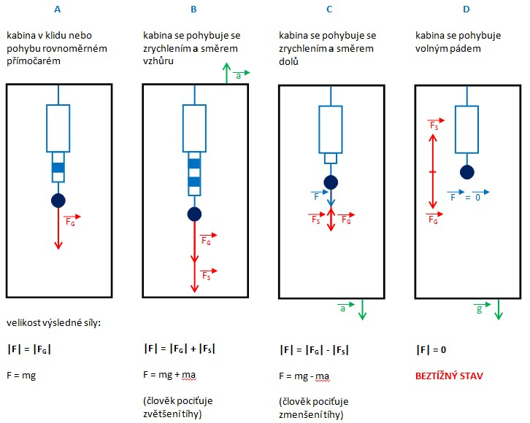

Síla v neinerciální soustavě
Pokud by se výtah pohyboval se zrychlením $\vec{a}=−\vec{g}$(volným pádem), pak by výsledná síla působící na pasažéra byla nulová. Tímto způsobem je možné simulovat „beztížný stav“.

Slide 28
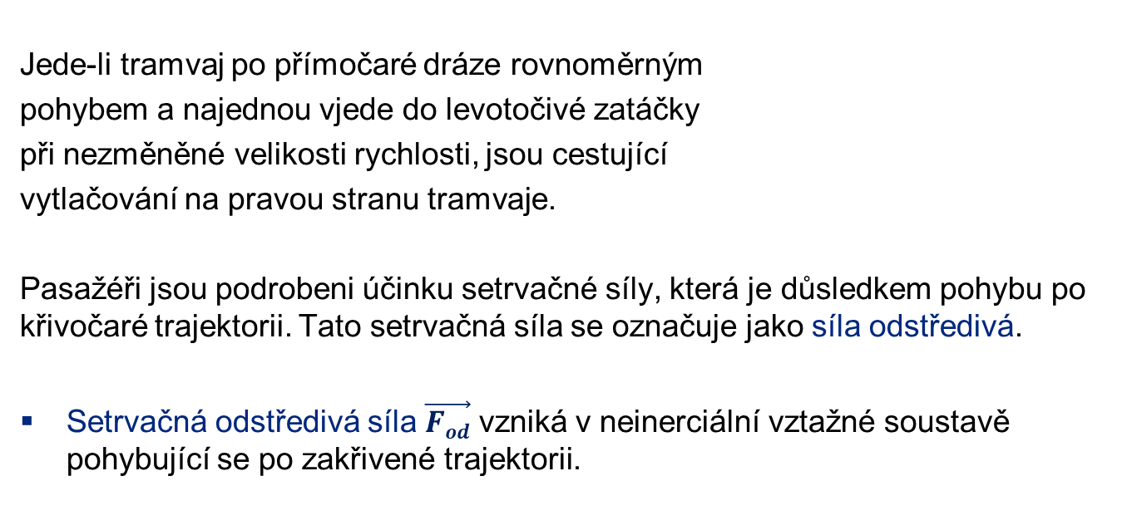
Síla v neinerciální soustavě
Jede-li tramvaj po přímočaré dráze rovnoměrným
pohybem a najednou vjede do levotočivé zatáčky
při nezměněné velikosti rychlosti, jsou cestující
vytlačování na pravou stranu tramvaje.
Pasažéři jsou podrobeni účinku setrvačné síly, která je důsledkem pohybu po křivočaré trajektorii. Tato setrvačná síla se označuje jako síla odstředivá.
Setrvačná odstředivá síla $\vec{Fod}$ vzniká v neinerciální vztažné soustavě pohybující se po zakřivené trajektorii.

Slide 29
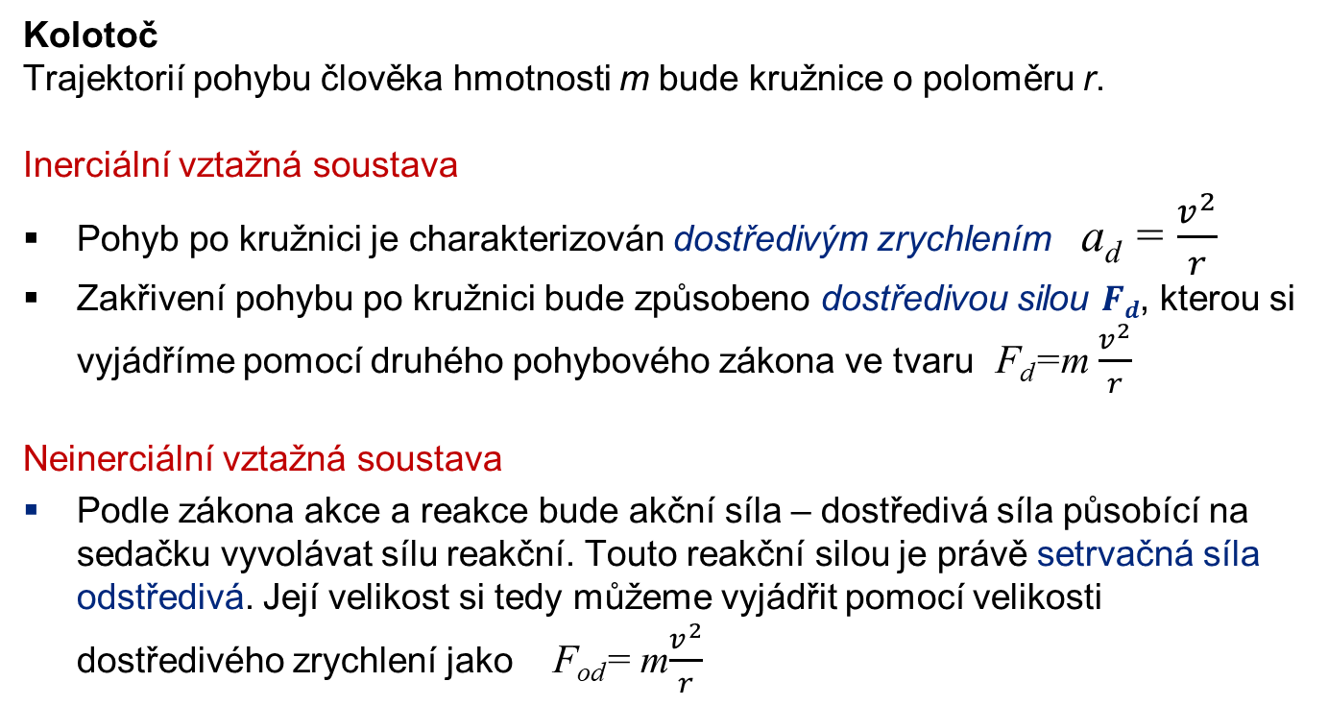
Síla v neinerciální soustavě
Kolotoč
Trajektorií pohybu člověka hmotnosti mbude kružnice o poloměru r.
Inerciální vztažná soustava
Pohyb po kružnici je charakterizován dostředivým zrychleníma_{d}= $\frac{v^{2}}{r}$
Zakřivení pohybu po kružnici bude způsobeno dostředivou silou $Fd$, kterou si vyjádříme pomocí druhého pohybového zákona ve tvaru F_{d}=m $\frac{v^{2}}{r}$
Neinerciální vztažná soustava
Podle zákona akce a reakce bude akční síla – dostředivá síla působící na sedačku vyvolávat sílu reakční. Touto reakční silou je právě setrvačná síla odstředivá. Její velikost si tedy můžeme vyjádřit pomocí velikosti dostředivého zrychlení jako F_{od}= m$\frac{v^{2}}{r}$

Slide 30
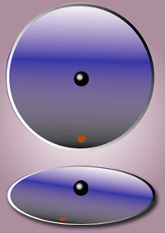
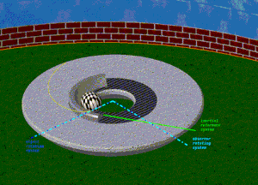
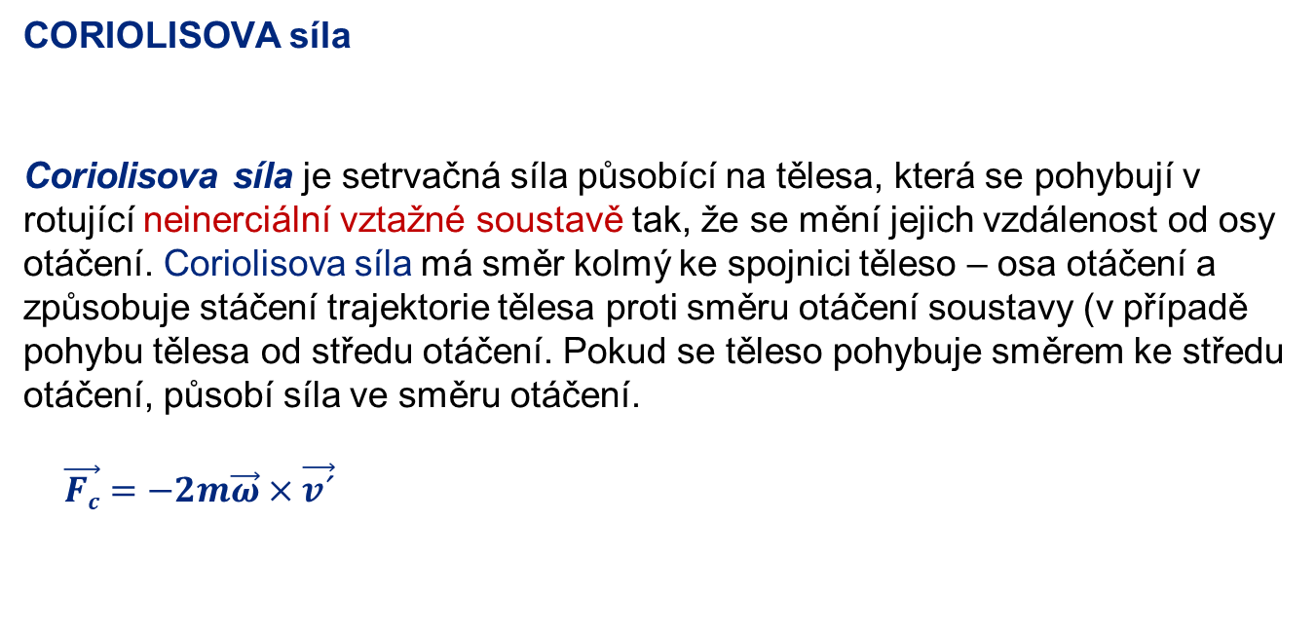
Síla v neinerciální soustavě
CORIOLISOVA síla
Coriolisovasíla je setrvačná síla působící na tělesa, která se pohybují v rotující neinerciální vztažné soustavě tak, že se mění jejich vzdálenost od osy otáčení. Coriolisova síla má směr kolmý ke spojnici těleso – osa otáčení a způsobuje stáčení trajektorie tělesa proti směru otáčení soustavy (v případě pohybu tělesa od středu otáčení. Pokud se těleso pohybuje směrem ke středu otáčení, působí síla ve směru otáčení.
$$\vec{Fc}=−2m\vec{ω}×\vec{v´}$$

Slide 31
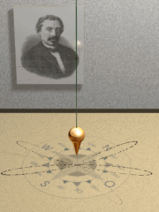
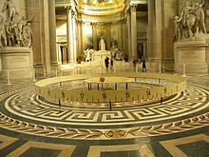
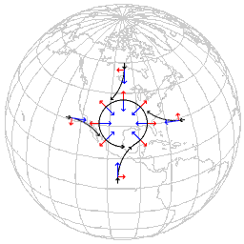
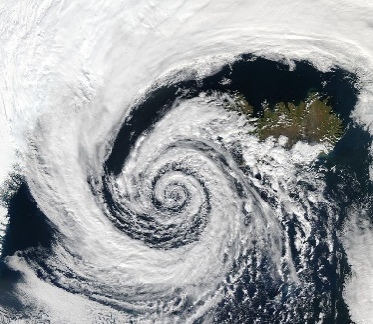
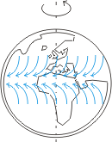
Síla v neinerciální soustavě
CORIOLISOVA síla
Foucaultovo kyvadlo
Meteorologie
Balistika
  Coriolisův efekt má význam ve vnější balistice při výpočtu trajektorie střel dlouhého doletu.
Vodní toky
  Řeky tekoucí na severní polokouli vymílají více pravý břeh, řeky tekoucí na jižní polokouli pak břeh levý. V důsledku toho řeky v měkkém podloží vytvářejí meandry. Zjevné je to při pohledu na tvar sibiřských řek.
Kolejnice -v S-J směru je opotřebována vždy více jedna strana.

Slide 32
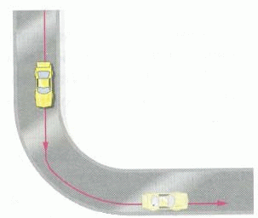
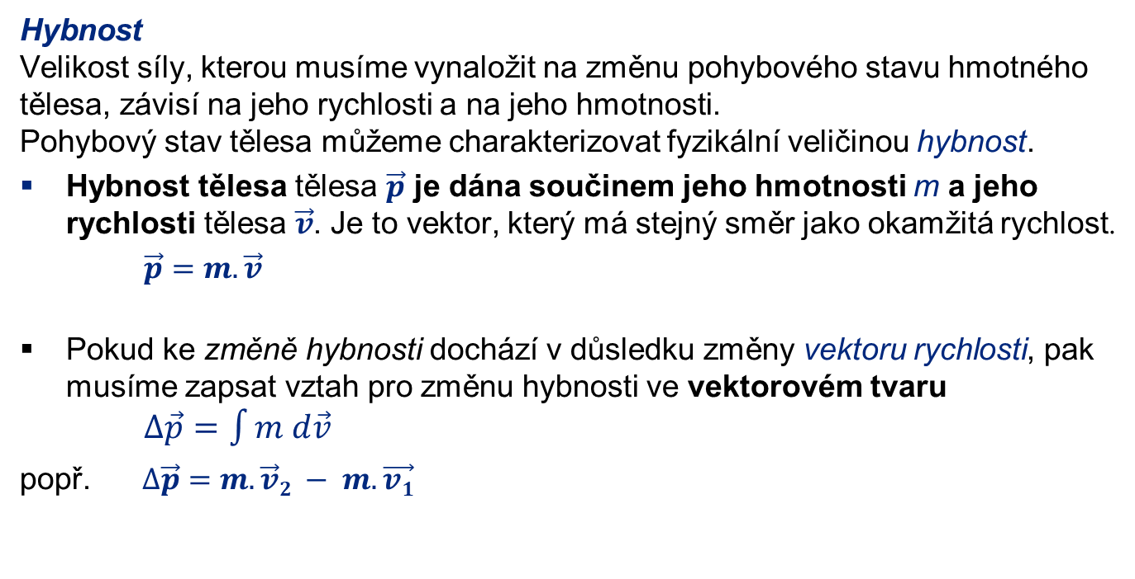
Hybnost a impuls síly
Hybnost
Velikost síly, kterou musíme vynaložit na změnu pohybového stavu hmotného tělesa, závisí na jeho rychlosti a na jeho hmotnosti.
Pohybový stav tělesa můžeme charakterizovat fyzikální veličinou hybnost.
Hybnost tělesa tělesa $\vec{p}$je dána součinem jeho hmotnosti ma jeho rychlosti tělesa $\vec{v}$. Je to vektor, který má stejný směr jako okamžitá rychlost.
$$\vec{p}=m.\vec{v}$$
Pokud ke změně hybnosti dochází v důsledku změny vektoru rychlosti, pak musíme zapsat vztah pro změnu hybnosti ve vektorovém tvaru
$$∆\vec{p}=\int{m d\vec{v} }$$
popř. $∆\vec{p}=m.\vec{v}2 − m.\vec{v1}$

Slide 33
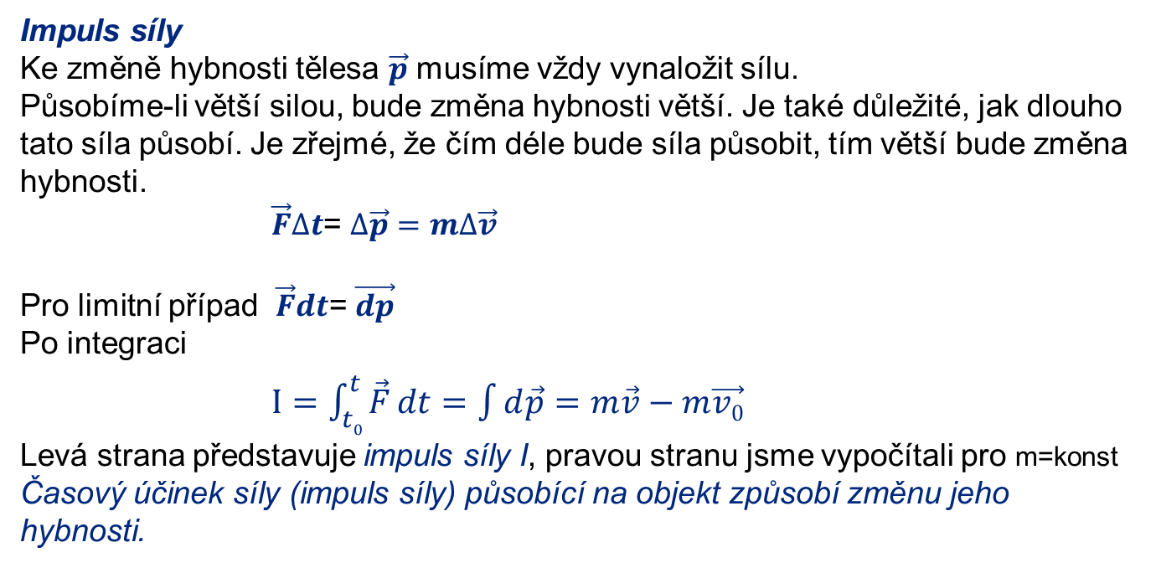
Hybnost a impuls síly
Impuls síly
Ke změně hybnosti tělesa $\vec{p}$ musíme vždy vynaložit sílu.
Působíme-li větší silou, bude změna hybnosti větší. Je také důležité, jak dlouho tato síla působí. Je zřejmé, že čím déle bude síla působit, tím větší bude změna hybnosti.
$\vec{F}∆t$=$∆\vec{p}=m∆\vec{v}$
Pro limitní případ $\vec{F}dt$=$\vec{dp}$
Po integraci
$$I=\int_{t0}^{t}{\vec{F}}dt=\int{d\vec{p}=m\vec{v}−m\vec{v0}}$$
Levá strana představuje impuls síly I, pravou stranu jsme vypočítali pro m=konstČasový účinek síly (impuls síly) působící na objekt způsobí změnu jeho hybnosti.

Slide 34
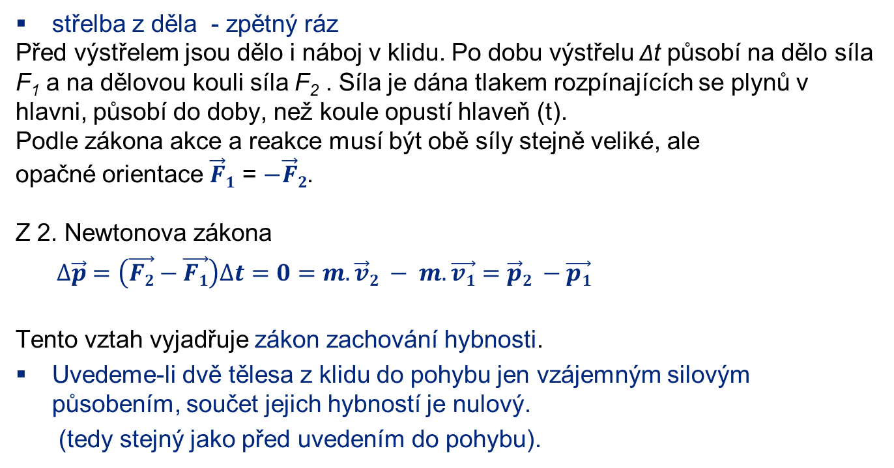
Zákon zachování hybnosti
střelba z děla - zpětný ráz
Před výstřelem jsou dělo i náboj v klidu. Po dobu výstřelu Δtpůsobí na dělo síla F₁ a na dělovou kouli síla F₂. Síla je dána tlakem rozpínajících se plynů v hlavni, působí do doby, než koule opustí hlaveň (t).
Podle zákona akce a reakce musí být obě síly stejně veliké, ale
opačné orientace $\vec{F}1$ = $−\vec{F}2$.
Z 2. Newtonova zákona
$$∆\vec{p}=\left(\vec{F2}−\vec{F1}\right)∆t=0=m.\vec{v}2 − m.\vec{v1}=\vec{p}2 −\vec{p1}$$
Tento vztah vyjadřuje zákon zachování hybnosti.
Uvedeme-li dvě tělesa z klidu do pohybu jen vzájemným silovým působením, součet jejich hybností je nulový.
  (tedy stejný jako před uvedením do pohybu).

Slide 35
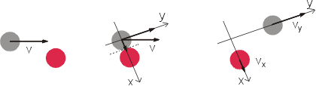
Ráz těles
Ráz těles je střetnutí dvou těles. Pokud se srazí dvě tělesa při pohybu, vznikají na styčné ploše síly, které způsobí změnu pohybu těles.
Ráz těles, častěji srážka těles, je interakce těles, při níž se soustředíme na pozorování počátečního a koncového stavu.
Ráz (dokonale) pružný - celková pohybová energie posuvného pohybu srážejících se těles se nezmění (ocelové nebo gumové koule).
Ráz nepružný - celková pohybová energie posuvného pohybu těles
  se změní; zpravidla se zmenší o nárůst vnitřní energie soustavy: makroskopická soustava se zahřeje nebo nevratně zdeformuje. Při dokonale nepružné srážce dvou těles mají po srážce obě tělesa stejnou rychlost (nepohybují se vůči sobě)(dvě plastelíny).

Slide 36
Ráz těles
Ráz částečně pružný - pohybová energie posuvného pohybu těles se částečně zmenší; je to přechodový případ mezi dokonale pružnou a nepružnou srážkou..
Mírou pružnosti rázu je činitel restituce k (vzpruživost, koeficient restituce,) daný poměrem skutečné vzájemné rychlosti srazivších se těles ku rychlosti, kterou by měla stejná tělesa po dokonale pružné srážce. Při dokonale nepružné srážce je k = 0 . Má rozměr 1 (je bezrozměrový), proto jde o činitel, nikoli součinitel.
Při makroskopických srážkách bývá pravidelně 0 ≤ k < 1.
Případná kinetická energie rotačního pohybu se zpravidla započítává do vnitřní energie. Při mikroskopických srážkách může také vzrůst energie postupného pohybu na úkor rotační či energie vzbuzených stavů; pak mluvíme o srážce superelastické, k > 1.

Slide 37
zdroje
https://aplusphysics.com/wordpress/apc/mechanics/magnetism-unit/
https://stickmanphysics.com/stickman-physics-animated-gallery/stickman-forces-gallery/
https://imgur.com/r/physicsgifs/DSz2wbg
https://gfycat.com/gifs/search/newton%27s+2nd+law
http://fyzweb.cz/materialy/srazky_a_rotace/k12.php

